Slide 1
Marie Curie rahastusvõimalused järeldoktorantuuriks välismaal
15. märts 2013, Tartu
Kristin Kraav, 7RP Marie Curie tegevuste konsultant
kristin.kraav@etag.ee

Slide 2
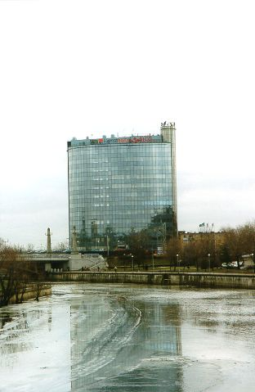
Eesti Teadusagentuur: 7. raamprogrammi kontaktpunkt Eestis
Nõu ja abi kõigis 7RP puudutavates küsimustes:
Raamprogrammi informatsiooni edastamine
Taotlejate nõustamine ja koolitus
Ettevalmistustoetus
Edukate osalejate nõustamine ja koolitus
Käibemaksu kompenseerimine
Info vahendamine
Tagasiside Euroopa Komisjonile
Konsultandid iga RP valdkonna jaoks
www.etag.ee 7RP-NCP@etag.ee

Slide 3
Infopäeva 2. pooles tuleb juttu:
Ülevaade Marie Curie tegevustest 7. raamprogrammis
Rahastusvõimalused järeldoktorantuuriks
sh juba rahastatud projektide raames EURAXESS Jobs portaali kaudu
individuaalprojekti esitamine
Mis saab edasi: Marie Sklodowska-Curie tegevused Horisont 2020 programmis

Slide 4
Marie Curie tegevused: üks osa 7. raamprogrammist
Euroopa Liidu teadus- ja arendustegevuse 7. raamprogramm
Programm EL teaduskoostöö teostamiseks ja Euroopa Teadusruumi elluviimiseks
Rahastatakse EL ühisest eelarvest, lisanduvad assotsieerunud riikide osamaksud
Kestus 7 aastat: 2007 – 2013
Eelarve üle 50 miljardi euro (umbes 5% EL kogu teadusrahastusest)
Struktuur: 4 eriprogrammi + aatomiuuringud + teaduse ühiskeskus
Koostöö: 10 prioriteetset teemat
Ideed: eesliiniteadus (Euroopa Teadusnõukogu e ERC grandid)
Inimesed: Marie Curie tegevused teadlaste koolituse ja karjääri toetuseks
Võimekus: infra, VKEd, klastrid jne

Slide 5
Marie Curie tegevused: põhimõtted
Programmi eesmärgiks on tugevdada Euroopa TA&I inimressurssi nii kvalitatiivselt kui kvantitatiivselt ning on suunatud teadlastele karjääri kõigis etappides
Mobiilsus: geograafiline ja sektoritevaheline
Marie Curie tegevused on avatud mistahes teadusvaldkondadele (nn „alt-üles“ lähenemine)
Toetatakse teadlase karjääri arengut alates doktorikraadile eelneva kraadi saamisest
Koostöö ettevõtlussektoriga
Rahvusvaheline dimensioon: koostöö maailmaga
Rahastatakse valdavalt inimressursiga seotud kulusid
9 erineva sihtgrupi, mahu ja eesmärgiga skeemi

Slide 6
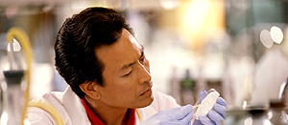
Teadlased:
Doktorant = alustav teadlane = early stage researcher
Vähem kui 4 aastat teadustöö kogemust (täistööaja arvestuses) alates selle kraadi omandamisest, mis võimaldab kas kraadi välja andnud riigis või sihtriigis doktorantuuri astuda;
Ei ole doktorikraadi;
Ei pea olema doktorantuuris
Järeldoktor = kogenud teadlane = experienced researcher
Doktorikraad või
vähemalt 4 aastat teadustöö kogemust (täistööaja arvestuses) alates selle kraadi omandamisest, mis võimaldab kas kraadi välja andnud riigis või sihtriigis doktorantuuri astuda

Slide 7
Kogenud teadlane:
saab osaleda juba rahastatud projektides
Kogenud teadlased saavad kandideerida vabadele kohtadele juba rahastatud projektides:
vähesel määral ITN
Industry-Academia Partnerships and Pathways, IAPP;
osaleda kaasrahastatud programmide projektikonkurssidel;
osaleda teadlasvahetuses*
saab ise projektitaotluse esitada
Kogenud teadlased saavad taotleda Marie Curie individuaalstipendiume:
Intra-European Fellowships, IEF
International Incoming Fellowships, IIF
International Outgoing Fellowships, IOF
Career Integration Grants, CIG

Slide 8
Initial Training Networks: mida pakutakse
ITN: kõrgetasemelised teadlaste koolitamise võrgustikud
Eesmärk: parandada alustavate teadlaste karjäärivõimalusi
Individuaalne (doktori)projekt + komplementaarsed oskused
Rahvusvaheline konsortsium, sh ettevõtted
Lähetused teiste partnerite juurde, suvekoolid ja seminarid, osalemine konverentsidel
3 kuni 36 kuud
Rahastus
Igakuine palk: baasmäär (vastavalt projektikonkursi aastale) X sihtriigi koefitsient
Igakuine mobiilsustoetus 700/1000 € X sihtriigi koefitsient
Lisaks: projekti osaluskulud (koolitused, teadustöö kulud, konverentsid jne)

Slide 9
Industry-Academia Partnerships and Pathways
Koostöö ettevõtete ja teadusasutuste vahel
Lisaks teadlaste vahetusele osalevate organisatsioonide vahel toetatakse projektidest ka teadlaste palkamist 12-24 kuuks
Töökohaks enamasti teadusmahukas ettevõte
Rahastus sarnane ITN rahastusega:
Igakuine palk: baasmäär (vastavalt projektikonkursi aastale) X sihtriigi koefitsient
Igakuine mobiilsustoetus 700/1000 € X sihtriigi koefitsient
Lisaks: projekti osaluskulud (teadustöö kulud, konverentsid jne)

Slide 10
Registreeru portaalis:
http://ec.europa.eu/euraxess/jobs
My EURAXESS
New User? → Researchers sign-up → Create new account
Salvesta CV ja päringud:
Insert /Edit CV
Search 4 Job → Save this search (→ My Favorites)
Search 4 Fellowship

Slide 11
Kandideerimine: EURAXESS Jobs portaali kaudu
ec.europa.eu/euraxess/jobs
Job vacancies → Marie Curie vacancies
Refine by:
Career stage → Experienced researcher, More experienced researcher
Research field (More +)
Country (More +)
Töökoha kirjelduse juures:
Comment/web site for additional job details
Application details
Kandideerimiseks tuleb ühendust võtta otse vastuvõtva organisatsiooniga

Slide 12
Marie Curie palgamäärad (palgafond)

Slide 13
Näide:
2011.a konkursil rahastuse saanud IAPP
2-aastane järeldoktori koht Hollandis
baasmäär 58 500 €
mobiilsustoetuse baasmäär 700 / 1000 €
Hollandi koefitsient aastal 2011: 109,3 (=63940,5)
igakuine palgafond: ei pruugi olla 63940,5 /12=5328
võib olla nt 41534/13=4918 – „jõulupreemia“
Maksud maha:
tööandja maksud NL on umbes 50% brutopalgast: 3279 bruto
tulumaks 33%-52%, <2000 € neto
Hollandi süsteem näeb ette palgatõusu:
esimesel aastal saad kätte vähem, teisel aastal rohkem

Slide 14
Marie Curie kaasrahastatud programmid
Marie Curie meetme COFUND kaudu kaasrahastatakse järeldoktoriprogramme 40% ulatuses
Järeldoktoriprogrammid esitavad projektitaotluse COFUND konkursile, parimad projektid saavad 40% kaasrahastuse
Tingimused ei ole ühtlustatud, rahastusmäärad jne on programmide endi määrata
Taotlemine programmide projektikonkursside kaudu
Näide: ERMOS (ETF/ETAG järeldoktoriprogramm)
Kaasrahastatud programmide loetelu: Research Participant Portal http://ec.europa.eu/research/participants/portal/
Funding → Other Calls → Funding opportunities linked to FP7 → 4. Co-funded calls of the FP7 People Programme http://ec.europa.eu/research/participants/portal/page/othercalls/cofund

Slide 15
Marie Curie individuaalmeetmed
Marie Curie Euroopa-sisesed stipendiumid (MC Intra-European Fellowships, IEF)
Marie Curie stipendiumid Euroopast välja minekuks (MC International Outgoing Fellowships, IOF)
Marie Curie stipendiumid Euroopasse tulekuks (MC International Incoming Fellowships, IIF)
Marie Curie karjääri integratsiooni grant (MC Career Integration Grant, CIG)
Skeemid on sarnased, kuid eesmärgid erinevad:
IEF ja IOF: teadlase karjääri areng; iseseisva positsiooni saavutamisele kaasa aitamine
IIF: teadmiste siire Euroopasse; koostöö teiste maailma riikidega
CIG: teadlase integreerimine Euroopa teadusruumi; püsiva positsiooni saavutamine

Slide 16
Marie Curie IXF ajakava
Konkurss avati: 14. märtsil 2013
Tähtaeg: 14. august 2013
Hindamine: 30. sept – 25. okt 2013
Hindamistulemuste saatmine osalejatele: novembri lõpp 2013
Kutse läbirääkimistele: detsembris 2013
Ebaedukate teavitamine: alates detsembrist 2013
Esimesed lepingud sõlmitud: veebruaris 2014

Slide 17
Taotlemine
Research Participant Portal: http://ec.europa.eu/research/participants/portal/
Funding → FP7 Calls → People
Olulised dokumendid:
Work Programme 2013 – People
Guide for Applicants
Common Part
Ethics
Specific Part
Electronic Proposal Submission
Taotluse esitavad teadlane ja vastuvõttev organisatsioon koostöös

Slide 18
Paneelid ja hindamine
Paneel:
Marie Curie taotlusi hinnatakse 8 (+1) paneelis:
Keemia
Majandusteadused
Informaatika ja inseneriteadused
Keskkond ja geoteadused
Eluteadused
Matemaatika
Füüsika
Sotsiaal- ja humanitaarteadused
Karjääri taasalustamine
Konkursi eelarve jagatakse paneelide vahel proportsionaalselt laekunud taotluste arvuga.
Hinnatud taotlused järjestatakse paneeli sees punktiarvu järgi. Iga taotlust hindab vähemalt 3 sõltumatut eksperti. Hinnatakse 5-punkti skaalal, punktisumma arvutatakse ümber 100-punkti skaalale.

Slide 19
Taotluse struktuur
A osa: administratiivsed vormid
A1: taotlus: pealkiri, akronüüm, lühikokkuvõte
A2: vastuvõttev organisatsioon: aadress, andmed, kontaktisik, allkirjaõiguslik isik
A3: teadlane: aadress, andmed, viimase 5 aasta elukoht (riik)
A4: eelarve: mitu kuud, perekonnaseis
B osa: taotluse sisu
Dokumendipõhja (RTF) saab alla laadida; valmis taotlus tuleb üles laadida PDFina
Taotluse kogupikkus ca 30 lk
Struktuur järgib hindamiskriteeriume

Slide 20
Hindamiskriteeriumid: IEF (1)
Scientific and Technological Quality (3/25%)
Research/technological quality, incl interdisciplinary and multidisciplinary aspects
Appropriateness of research methodology and approach
Originality and innovative nature of the project, relationship to 'state of the art'
Timeliness and relevance of the project
Host research expertise in the field
Quality of the group/scientist in charge
Training (3/15%)
Clarity and quality of the research training objectives for the researcher
Relevance and quality of additional research training; transferable skills; exposure to the industry sector, where appropriate
Measures taken by the host for providing mentoring/tutoring

Slide 21
Hindamiskriteeriumid: IEF (2)
Researcher (4/25%)
Research experience
Research results including patents, teaching
Independent thinking and leadership qualities
Match between profile and project
Potential for reaching/reinforcing a position of professional maturity
Potential to acquire new knowledge
Implementation (-/15%)
Quality of infrastructure; international collaborations
Practical arrangements for implementation and management of the research project
Feasibility and credibility of project, incl work plan
Practical and adm. arrangements; support for the hosting of the fellow

Slide 22
Hindamiskriteeriumid: IEF (3)
Impact (3,5/20%)
Impact of competencies acquired during the fellowship on the future career prospects of the researcher, in particular through exposure to transferable skills training with special attention to exposure to the industry sector, where appropriate
Contribution to career development, or re-establishment where relevant
Benefit of the mobility to the European Research Area
Development of lasting cooperation and collaborations with other countries
Contribution to European excellence and European competitiveness regarding the expected research results
Impact of the proposed outreach activities

Slide 23
Hindamiskriteeriumid: IOF (1)
Scientific and Technological Quality (3/25%)
Research/technological quality, incl interdisciplinary and multidisciplinary aspects
Appropriateness of research methodology and approach
Originality and innovative nature of the project, relationship to 'state of the art'
Timeliness and relevance of the project
Host research expertise in the field (outgoing and return host)
Quality of the group/scientist in charge
Training (3/15%)
Clarity and quality of the research training objectives for the researcher
Relevance and quality of additional research training; transferable skills; exposure to the industry sector, where appropriate (outgoing and return host)
Measures taken by the host for providing mentoring/tutoring (outgoing and return host)

Slide 24
Hindamiskriteeriumid: IOF (2)
Researcher (4/25%)
Research experience
Research results including patents, teaching
Independent thinking and leadership qualities
Match between profile and project
Potential for reaching/reinforcing a position of professional maturity
Potential to acquire new knowledge
Implementation (-/15%)
Quality of infrastructure; international collaborations (outgoing and return host)
Practical arrangements for implementation and management of the research project (outgoing and return host)
Feasibility and credibility of project, incl work plan
Practical and adm. arrangements; support for the hosting of the fellow (outgoing and return host)

Slide 25
Hindamiskriteeriumid: IOF (3)
Impact (3,5/20%)
Impact of competencies acquired during the fellowship on the future career prospects of the researcher, in particular through exposure to transferable skills training
Contribution to career development, or re-establishment where relevant
Potential for creating long-term collaborations and mutually beneficial collaboration between Europe and the other third country
Contribution to European excellence and European competitiveness through valuable transfer of knowledge during the return phase
Impact of the proposed outreach activities

Slide 26
Hindamiskriteeriumid: IIF (1)
Scientific and Technological Quality (3/25%)
Research/technological quality, incl interdisciplinary and multidisciplinary aspects
Appropriateness of research methodology and approach
Originality and innovative nature of the project, relationship to 'state of the art'
Timeliness and relevance of the project
Host research expertise in the field
Quality of the group/scientist in charge
Transfer of Knowledge(3/15%)
Clarity and quality of the transfer of knowledge objectives
Potential of transferring knowledge to European host

Slide 27
Hindamiskriteeriumid: IIF (2)
Researcher (4/25%)
Research experience
Research results including patents, teaching
Independent thinking and leadership qualities, capacity to transfer knowledge
Match between profile and project
Implementation (-/15%)
Quality of infrastructure; international collaborations
Practical arrangements for implementation and management of the research project
Feasibility and credibility of project, incl work plan
Practical and adm. arrangements; support for the hosting of the fellow

Slide 28
Hindamiskriteeriumid: IIF (3)
Impact (3,5/20%)
Potential for creating long term collaborations and mutually beneficial co-operation between Europe and the other third country
Potential for creating long term collaborations and mutually beneficial co-operation between Europe and the other third countryBenefit of the mobility to the European Research Area
Impact of the proposed outreach activities

Slide 29
Taotluse B-osa: IEF
B1: Research and technological quality (max 8 lk)
B2: Training (max 2 lk)
B3: Researcher (max 7 lk, sh CV)
B4: Implementation (max 6 lk)
B5: Impact (max 4 lk)
B6: Ethics

Slide 30
B3: Researcher (max 7 lk, sh CV)
Research experience
The applicant must present a comprehensive description of his/her research experience. A
scientific/professional CV must be provided and should mention explicitly:
· academic achievements
· list of other professional activities
· any other relevant information.
Any leave of absence in the research career of more than one year such as maternity/parental
leave, sick or family care leave, military service, humanitarian aid work, etc. should be detailed
and justified.
Research results including patents, publications, teaching etc., taking into account the
level of experience
Outline the major achievements of the researcher. These may also include results in the form of
funded projects, publications, patents, reports, invited participation in conferences etc., taking into
account the level of experience. To help the expert evaluators better understand the level of skills
and experience it is advisable to write a short description (around 250 words) of the major
accomplishments mentioning the purpose, results, skills acquired, derived applications etc.
Independent thinking and leadership qualities
Describe the activities that reflect initiative, independent thinking, project management skills and
leadership. Describe the potential that the researcher has for increasing and reinforcing these
qualities.
Match between the fellow's profile and project
Show that the applicant's skills and experience are suitable for the project proposed.
Potential for reaching or reinforcing a position of professional maturity
Describe the potential of the researcher to reach professional maturity.
Potential to acquire new knowledge
Describe the researcher's ability to acquire new knowledge and skills.

Slide 31
Üldised nõuanded
Iga sõna juhendis ja hindamiskriteeriumides = lause või lõik taotluses
Mida pole taotluses, seda pole olemas
Hindajad ei tunne ei Eesti ega sihtriigi teadussüsteemi ega tavasid
Tihe koostöö vastuvõtjaga B1, B2, B4 osade kirjutamisel

Slide 32
Edukad stipendiaadid ütlevad:
„The Marie Curie fellowship clearly had a big impact
in my career development, as it was my last postdoctoral
period and helped me to be and independent
researcher and to obtain my own independent group.
Finally the work performed during this period formed
the basis for an emerging European collaboration
between my group and the hosting group at University
of Oxford.“
„I am grateful for the funding and support from
FP7. This has enabled me to expand my network of
collaborators through scientific visits and to attend
several exciting conferences and workshops. In
the course of the first year of the fellowship I have
greatly expanded my scientific network and I am
currently working on several projects which may have
a defining impact on my career. “

Slide 33
Statistika

Slide 34
IEF 2012

Slide 35
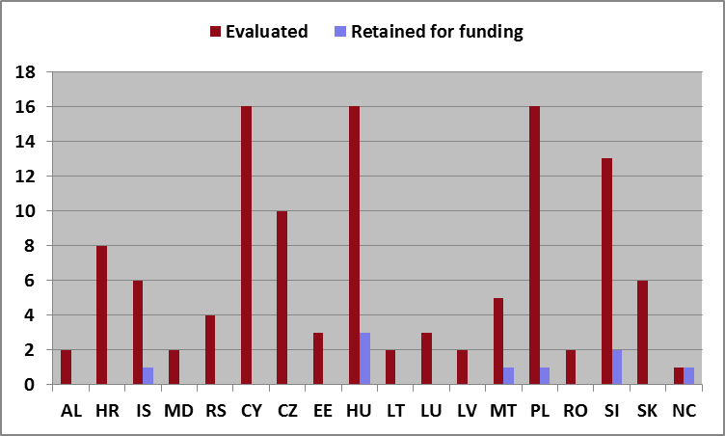
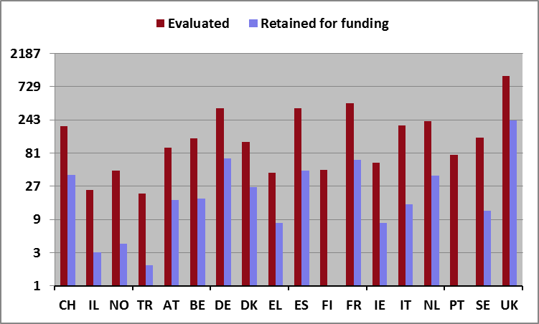
IEF 2012 edukus riikide kaupa: Host riigi järgi
keskmine edukus 16,56% (614/3708)

Slide 36
IOF 2012

Slide 37
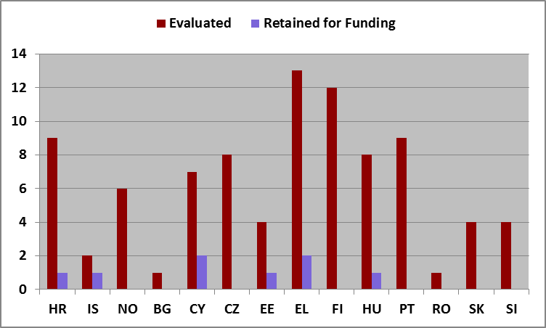
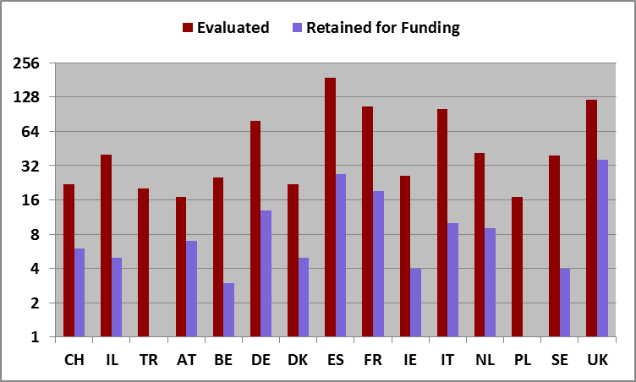
IOF 2012 edukus riikide kaupa
keskmine edukus 16,4% (157/955)

Slide 38
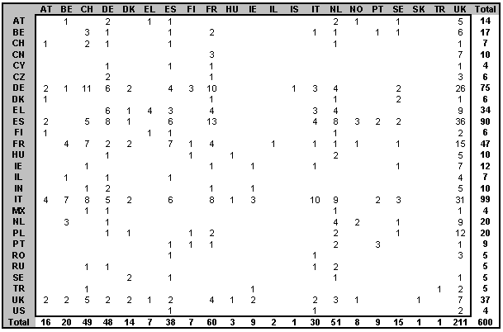
Tulemused IEF 2011: mobility pattern

Slide 39
Küsimusi?
Tänan kuulamast!
Kristin Kraav
7RP Marie Curie konsultant
Eesti Teadusagentuur
Soola 8, Tartu
mariecurie-ncp@etag.ee
tel 730 0337

